Slide 1

Comunicación con una base de datos

Slide 2
¿Qué es php?
PHP es un lenguaje de programación interpretado del lado del servidor y de uso general que se adapta especialmente al desarrollo web.

Slide 3

¿Cómo me comunico con el servidor?
Nos podemos comunicar con el servidor mediante una librería de JavaScript llamada JQuery.
Utilizando la función ajax.

Slide 4
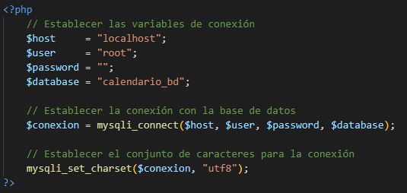
¿Cómo realizo la conexión?
Realizamos una conexión mediante un fichero .php

Slide 5
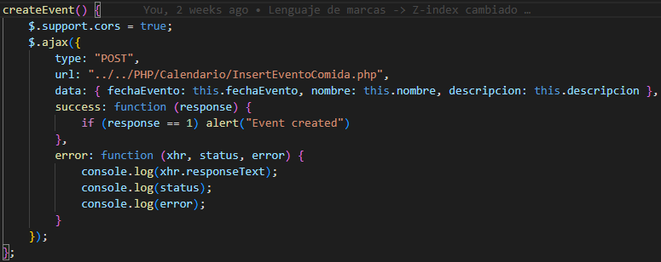
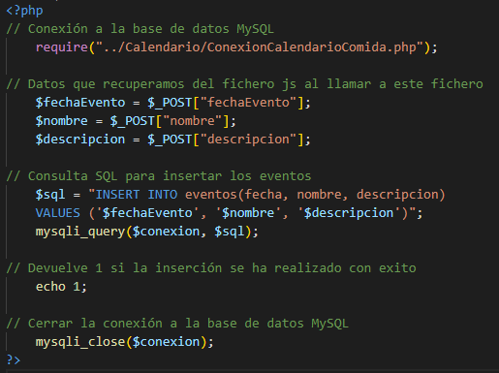
¿Cómo inserto datos a la base de datos?
Para insertar datos primero debemos establecer la conexión
Después realizaremos una petición al servidor mediante ajax y un fichero .php
En el ajax utilizaremos el tipo "POST" debido a que queremos insertar datos.

Slide 6
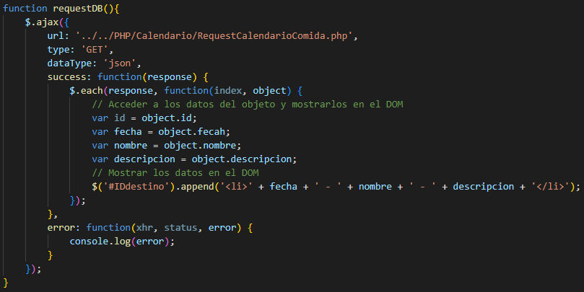
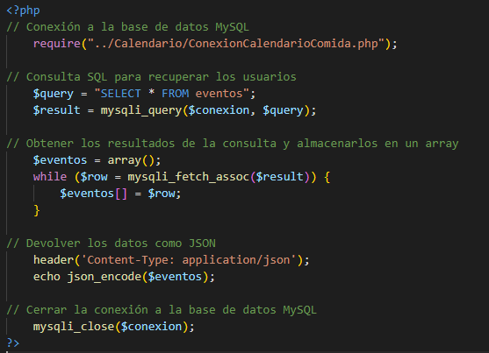
¿Cómo pido datos a la base de datos?
Para solicitar datos primero debemos establecer la conexión
Después realizaremos una petición al servidor mediante ajax y un fichero .php
En el ajax utilizaremos el tipo "GET" debido a que queremos solicitar datos.

Slide 7


